Slide 1
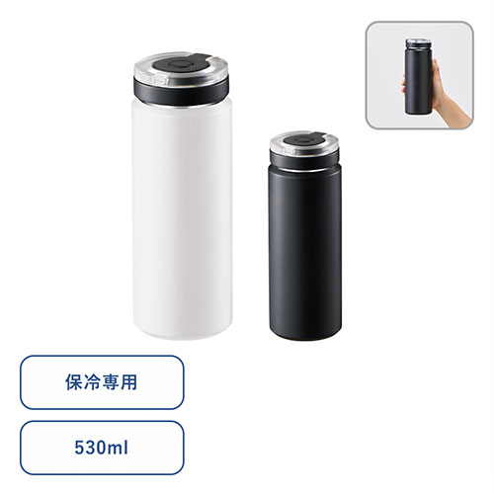
【提案書】
Zalatto 炭酸サーモボトル 530ml
特徴
持ち上げたときに滑りにくいザラザラ感のあるマットな質感が使いやすい380mlサイズの保冷ボトルです。蓋に空気弁があるため炭酸飲料を入れることも可能で非常に便利です。
納期
納期スペース
仕様
カラー展開：全2色
素材：ステンレス(18-8)、PP 他
サイズ：φ74×200(mm)
容量：530ml
包装：PE袋、紙箱
備考：取説付(紙箱面)、食品衛生検査済
お見積
お見積りスペース

